Slide 1
上天的蚂蚁

Slide 2

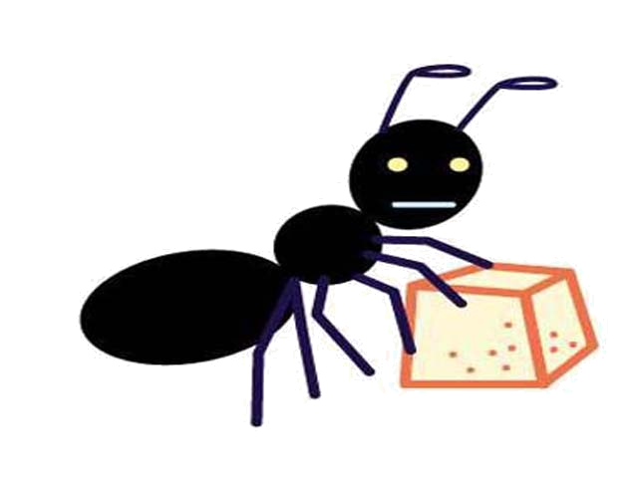
上天的蚂蚁
PPT模板下载：www.1ppt.com/moban/ 行业PPT模板：www.1ppt.com/hangye/
节日PPT模板：www.1ppt.com/jieri/ PPT素材下载：www.1ppt.com/sucai/
PPT背景图片：www.1ppt.com/beijing/ PPT图表下载：www.1ppt.com/tubiao/
优秀PPT下载：www.1ppt.com/xiazai/ PPT教程： www.1ppt.com/powerpoint/
Word教程： www.1ppt.com/word/ Excel教程：www.1ppt.com/excel/
资料下载：www.1ppt.com/ziliao/ PPT课件下载：www.1ppt.com/kejian/
范文下载：www.1ppt.com/fanwen/ 试卷下载：www.1ppt.com/shiti/
教案下载：www.1ppt.com/jiaoan/
读一读
学一学
课中休息

Slide 3
读一读
m3 y!
f* sh@
sh!
蚂蚁 俯视 开始
魁梧 鼓励 退步 充足
k*i w(
g( l@
tu@
ch#ng

Slide 4
读一读
m3 y!
f* sh@
sh!
蚂蚁 俯视 开始
魁梧 鼓励 退步 充足
k*i w(
g( l@
tu@
ch#ng

Slide 5


可爱的小蚂蚁

Slide 6
学一学
插 脖 鼓 励
退 充 蚂 蚁 始

Slide 7


课中休息

Slide 8



